Slide 1


Проект бюджета муниципального образования Усть-Лабинский район на 2020 год и плановый период 2021 и 2022 годов

Slide 2

Что такое Бюджет для граждан?
Бюджет для граждан - это упрощенная версия бюджетного документа, которая использует неформальный язык и доступные форматы, чтобы облегчить для граждан понимание бюджета. Он содержит информационно-аналитический материал, доступный для широкого круга неподготовленных пользователей.

Slide 3

Основные понятия
Доходы бюджета — денежные средства, которые поступают в бюджет на безвозмездной и безвозвратной основе (например, налоги и сборы, платежи за пользование имуществом, безвозмездные поступления)
Расходы бюджета – выплачиваемые из бюджета денежные средства, направленные на обеспечение функций государства и удовлетворения общественных потребностей в сфере коммунального хозяйства, образования, культуры, спорта и других
Межбюджетные трансферты – средства, предоставляемые одним бюджетом другому бюджету бюджетной системы Российской Федерации
Дефицит бюджета - превышение расходов бюджета над его доходами
Профицит бюджета - превышение доходов бюджета над его расходами

Slide 4
Бюджетный процесс –деятельность по составлению и рассмотрению проектов бюджетов, контролю за их исполнением, осуществлению бюджетного учета, составлению внешней проверки, рассмотрению и утверждению бюджетной отчетности
Разработка проекта бюджета
Постановление о подготовке проекта бюджета до 15.11. –внесение проекта в Совет
Ноябрь –декабрь, назначение публичных слушаний, проведение публичных слушаний, внесение изменений в проект бюджета по итогам публичных слушаний, рассмотрение на комиссиях, заключение КСП- утверждение на Совете
Рассмотрение и утверждение бюджета
Исполнение бюджета с 1 января по 31 декабря согласно утвержденному Решению и внесению изменений к нему, средства перечисляются Главным распорядителям бюджетных средств
Исполнение бюджета
Составление отчетов об исполнении бюджета и их утверждение
Отчетность месячная, квартальная, годовая
Годовая –январь-март, заключение КСП - апрель, публичные слушания, утверждение Советом- май-июль

Slide 5
Виды межбюджетных трансфертов
Дотации
(дар, пожертвование)
Предоставляются на безвозвратной основе на первоочередные расходы без установления конкретных целей использования
Субвенции
(«приходить на помощь»)
Предоставляются на финансирование «переданных» полномочий другим публично-правовым образованиям
Субсидии
(«поддержка»)
Предоставляются на условиях долевого софинансирования расходов других бюджетов
Иные межбюджетные трансферты
Носят безвозмездный и безвозвратный характер

Slide 6
Доходы бюджета: изменения, задачи.
2020-2022 год:
Изменение дополнительного норматива НДФЛ при замене дотации 2020 год – 12,3%, 2021 год – 9,3 %, 2022 год -8,85 %.
С 2020 года норматив зачисления ПНВОС – 60%.
Установлено правило зачисления в бюджеты доходов от уплаты штрафов, согласно которому: уплаченные суммы за административные правонарушения должны поступать в полном объеме в тот бюджет, из которого осуществляется финансовое обеспечение деятельности органа, налагающего штраф.
Доведение субсидий из краевого бюджета на стадии формирования проектов бюджетов.
Что нового?
Увеличение доходной части бюджета:
1. Реализация плана мероприятий по увеличению администрируемых доходов и сокращению задолженности .
2. Работа межведомственных комиссий (сокращение недоимки, увеличение налогооблагаемой базы).
3. Легализация заработной платы, вовлечение в налогообложение земельных участков и имущества.
Основная задача

Slide 7
Основные понятия
Как детализируются расходы?
Программные расходы
По Муниципальным
программам
18
Функциональная структура
По Направлению средств
(образование,
культура, спорт и т.д.)
12 разделов
Ведомственная структура
По Главным распорядителям бюджетных средств
10 ГРБС

Slide 8
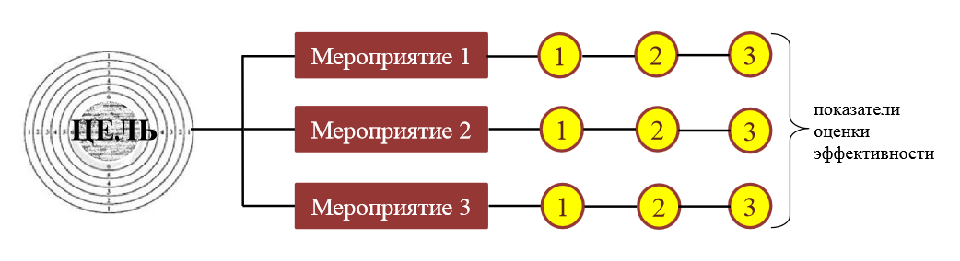
БЮДЖЕТ 2020 год
Программный бюджет
Проект 2020-2022
100,0 млн.руб. или 5,1%
1872,6 млн.руб.
или 94,9%
Непрограммные расходы
Органы власти, функции по переданным полномочиям
Муниципальные программы
18 муниципальных программ

Slide 9
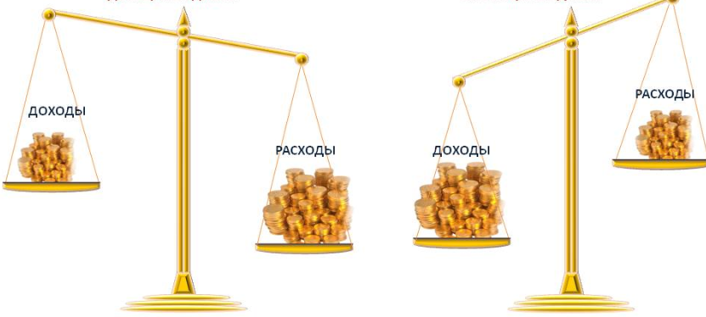
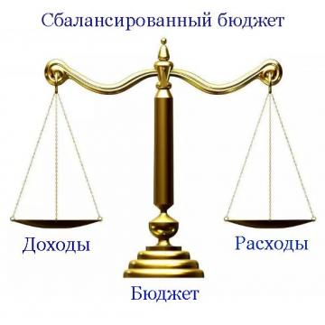
Превышение расходов над доходами –
дефицит бюджета
Превышение доходов над расходами –
профицит бюджета
Сбалансированным бюджет считается тогда, когда его доходы и расходы равны между собой или имеют максимально сближенные значения

Slide 10
Основные направления бюджетной политики
Устойчивое социально-экономическое развитие района
Повышение эффективности бюджетных расходов
Совершенствование системы муниципальных закупок и повышение ее эффективности
Поддержание оптимального уровня муниципального долга
Снижение дефицита бюджета
Обеспечение доступными и качественными муниципальными услугами населения
Повышение операционной эффективности использования бюджетных средств

Slide 11
Основные направления налоговой политики
Содействие развитию субъектов малого предпринимательства с целью повышения их участия в наполнении бюджетной системы
Повышение собираемости налогов и сборов
Повышение качества администрирования доходов бюджета
Совершенствование имущественного налогообложения хозяйствующих субъектов и физических лиц
Снижение неформальной занятости
Обеспечение эффективности управления муниципальной собственности и повышение доходов от ее использования.

Slide 12

Особенности планирования отдельных направлений расходов с 1 января 2020 года
Изменится механизм финансирования расходов, в настоящее время осуществляемых за счет субсидии на финансирование муниципальных организаций отрасли "Физическая культура и спорт", осуществляющих спортивную подготовку (углубленные медицинские осмотры). Данные расходы будут осуществляться за счет средств бюджетов муниципальных районов
Достижение уровня оплаты труда с учетом положений Федерального закона от 19 июня 2000 года № 82-ФЗ «О минимальном размере оплаты труда» (в редакции Федерального закона от 7 марта 2018 года № 41-ФЗ «О внесении изменения в статью 1 Федерального закона «О минимальном размере оплаты труда»)

Slide 13

Отдельные изменения налогового законодательства
с 1 января 2020 года
Освобождение от налогообложения единовременных компенсационных выплат в размере, не превышающем 1 млн. рублей медицинским работникам в рамках Государственной программы «Земский доктор», произведенных с 1 января 2018 года по 31 декабря 2022 года
Отмена представления налоговых деклараций индивидуальными предпринимателями, применяющими упрощенную систему налогообложения с объектом налогообложения в виде доходов и использующих контрольно-кассовую технику
Расширение перечня видов предпринимательской деятельности, в отношении которых применяется патентная система налогообложения, за счет включения в него видов деятельности, связанных с растениеводством и животноводством, а также услуг, связанных с этими видами деятельностями.

Slide 14

Основные параметры бюджета
млн.рублей

Slide 15

Структура доходной части бюджета
млн.рублей

Slide 16

Удельный вес поступлений доходов в общем объеме налоговых и неналоговых поступлений
Наименование доходов | Удельный вес поступлений доходов в общем объеме налоговых и неналоговых доходов, %
 | 2020 год | 2021 год | 2022 год
Налог на доходы физических лиц | 70,7 | 71,4 | 72,2
Доходы, получаемые в виде арендной платы за земельные участки | 7,4 | 7,6 | 7,3
Налог, взимаемый в связи с применением упрощенной системы налогообложения | 5,8 | 6,0 | 5,8
Единый налог на вмененный доход для отдельных видов деятельности | 5,3 | 0 | 0
Единый сельскохозяйственный налог | 3,2 | 2,6 | 2,4
Налог, взимаемый в связи с применением патентной системы налогообложения |  | 5,2 | 5,0
Государственная пошлина | 2,3 | 2,3 | 2,2
Прочие доходы | 5,3 | 7,9 | 5,1
Всего налоговых и неналоговых доходов | 100 | 100 | 100

Slide 17

Налог на доходы физических лиц
млн. рублей

Slide 18

Арендная плата за землю
млн. рублей

Slide 19

Налог, взимаемый в связи с применением упрощенной системы налогообложения
млн.рублей

Slide 20

Единый налог на вмененный доход
млн.рублей

Slide 21
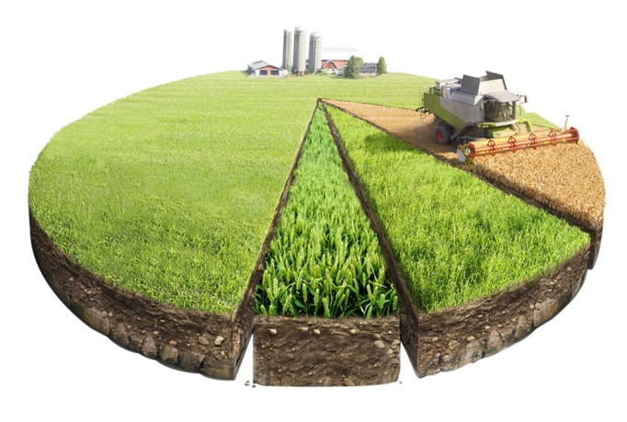
Единый сельскохозяйственный налог
млн. рублей

Slide 22

Государственная пошлина
млн. рублей

Slide 23
Безвозмездные поступления
(из краевого бюджета)
млн.рублей

Slide 24

Расходы бюджета по годам
млн. рублей

Slide 25
Распределение бюджетных ассигнований по разделам классификации расходов млн. рублей
Наименование | Рз | ПР | Исполнено за 2018 | Утверждено на 2019 | 2020 | 2021 | 2022
Всего расходов |  |  | 1826,6 | 2006,7 | 1972,6 | 1823,7 | 1840,0
в том числе:
Общегосударственные вопросы | 01 | 00 | 158,2 | 213,1 | 173,3 | 167,4 | 167,4
Национальная безопасность и правоохранительная деятельность | 03 | 00 | 15,9 | 19,8 | 21,0 | 20,7 | 20,7
Национальная экономика | 04 | 00 | 11,6 | 25,5 | 22,3 | 16,8 | 16,3
Жилищно-коммунальное хозяйство | 05 | 00 | 10,7 | 8,6 | 8,0 | 5,2 | 0,0
Охрана окружающей среды | 06 | 00 |  | 6,2 | 1,0 | 0,3 | 0,3
Образование | 07 | 00 | 1238,2 | 1371 | 1434,1 | 1286,2 | 1292,4
Культура, кинематография | 08 | 00 | 70,2 | 93,1 | 50,5 | 47,6 | 47,5
Здравоохранение | 09 | 00 | 88,2 | 3,7 | 13,0 | 17,0 | 15,0
Социальная политика | 10 | 00 | 132,8 | 167,6 | 169,4 | 175,0 | 175,9
Физическая культура и спорт | 11 | 00 | 75,7 | 69,5 | 74,9 | 63,9 | 62,2
Обслуживание государственного и муниципального долга | 13 | 00 | 1,5 | 1,9 | 3,0 | 3,0 | 3,0
Межбюджетные трансферты общего характера бюджетам бюджетной системы Российской Федерации | 14 | 00 | 23,6 | 26,7 | 2,1 | 2,1 | 2,1
Условно утвержденные расходы |  |  | 0,0 | 0,0 | 0,0 | 18,5 | 37,2

Slide 26

Социальная сфера
млн.рублей
Бюджет сохраняет социальную направленность

Slide 27

Образование
млн.рублей
2022 год 1292,4
2018 год 1238,2
2021год 1286,2
2019 год
1371,0
2020 год
1434,1

Slide 28

Структура расходов по разделу «Образование»
млн.рублей

Slide 29

Культура, кинематография
млн.рублей

Slide 30

Физическая культура и спорт
млн.рублей

Slide 31

Социальная политика
млн.рублей

Slide 32

Жилищно-коммунальное хозяйство
млн.рублей

Slide 33

Национальная экономика
млн.рублей

Slide 34
Программная структура расходов бюджета
млн.рублей
№ п/п | Наименование муниципальной программы | 2018 год | 2019 год | 2020 год | 2021 год | 2022 год
 | Всего, в том числе | 1744,6 | 1869,7 | 1872,6 | 1710,0 | 1707,5
1 | Развитие здравоохранения в Усть-Лабинском районе | 88,7 | 0,0 | 0,0 | 0,0 | 0,0
2 | Развитие образования в Усть-Лабинском районе | 1196,3 | 1324,1 | 1369,1 | 1243,2 | 1249,3
3 | Семейная политика | 85,5 | 87,6 | 93,1 | 101,3 | 105,5
4 | Развитие культуры Усть-Лабинского района | 117,6 | 141,2 | 101,2 | 96,5 | 96,4
5 | Развитие физической культуры и спорта в муниципальном образовании Усть-Лабинский район | 52,0 | 65,9 | 74,9 | 63,9 | 62,2
6 | Молодежь муниципального образования Усть-Лабинский район | 4,6 | 6,7 | 4,4 | 4,4 | 4,4
7 | Развитие сельского хозяйства в Усть-Лабинском районе | 11,1 | 19,1 | 14,6 | 13,1 | 13,1
8 | Обеспечение безопасности населения в Усть-Лабинском районе | 16,2 | 19,8 | 21,0 | 20,6 | 20,6
9 | Обеспечение автотранспортных услуг для нужд муниципального образования Усть-Лабинский район | 0,0 | 0,0 | 0,4 | 0,4 | 0,4
10 | Обеспечение разработки градостроительной документации муниципального образования Усть-Лабинский район | 1,7 | 4,7 | 6,3 | 4,3 | 3,7
11 | Эффективное муниципальное управление | 50,9 | 74,3 | 70,0 | 67,6 | 64,5
12 | Обеспечение реализации функций органов местного самоуправления | 38,9 | 41,3 | 43,6 | 41,7 | 41,7
13 | Социально-экономическое и инновационное развитие | 0,0 | 18,7 | 42,6 | 23,7 | 16,5
14 | Развитие информационного общества | 1,8 | 2,2 | 2,5 | 2,5 | 2,5
15 | Формирование условий для духовно-нравственного развития граждан | 0,8 | 0,8 | 0,8 | 0,5 | 0,5
16 | Управление муниципальными финансами муниципального образования Усть-Лабинский район | 37,1 | 42,9 | 19,8 | 19,8 | 19,8
17 | Оказание мер социальной поддержки на приобретение (строительство) жилья | 0,7 | 3,5 | 2,8 | 1,7 | 1,6
18 | Социальная поддержка граждан | 0,0 | 7,2 | 4,5 | 4,5 | 4,5
19 | Охрана окружающей среды и модернизация сферы обращения с отходами | 0,0 | 6,3 | 1,0 | 0,3 | 0,3
20 | Формирование инвестиционной привлекательности района и содействие развитию малого и среднего предпринимательства | 37,6 | 0,0 | 0,0 | 0,0 | 0,0
21 | Комплексное развитие муниципального образования Усть-Лабинский район в сфере дорожного хозяйства, оказания автотранспортных услуг | 3,1 | 3,4 | 0,0 | 0,0 | 0,0

Slide 35

Удельный вес программных расходов
в общем объеме расходов бюджета
проценты

Slide 36

Удельный вес непрограммных расходов
в общем объеме расходов бюджета
проценты

Slide 37
Непрограммные расходы бюджета
млн.рублей
Наименование | 2020 | 2021 | 2022
Всего | 100,0 | 113,7 | 132,5
в том числе
Обеспечение деятельности высшего должностного лица муниципального образования | 2,1 | 2,1 | 2,1
Обеспечение деятельности представительного органа муниципального образования | 3,1 | 3,0 | 3,0
Обеспечение деятельности администрации муниципального образования | 84,9 | 84,2 | 84,2
Обеспечение деятельности Контрольно-счетной палаты муниципального образования | 7,0 | 4,9 | 4,9
Резервные фонды | 0,3 | 0,5 | 0,5
Осуществление отдельных государственных полномочий Краснодарского края по формированию и утверждению списков граждан, лишившихся жилого помещения в результате чрезвычайных ситуаций | 0,1 | 0,1 | 0,1
Осуществление отдельных государственных полномочий Краснодарского края по формированию и утверждению списков граждан Российской Федерации, пострадавших в результате чрезвычайных ситуаций регионального и межмуниципального характера на территории Краснодарского края, и членов семей граждан Российской Федерации, погибших (умерших) в результате этих чрезвычайных ситуаций | 0,1 | 0,1 | 0,1
Ведомственная целевая программа "Комплексное развитие муниципального образования Усть-Лабинский район в сфере дорожного хозяйства на 2020-2022 годы" | 2,4 | 0,3 | 0,4
Условно утвержденные расходы |  | 18,5 | 37,2

Slide 38

Обслуживание муниципального долга
млн.рублей

Slide 39

Верхний предел муниципального долга
млн.рублей

Slide 40
Контактная информация для граждан
Личный прием: среда
с 15.00 до 17.00
Орган, осуществляющий составление и организацию исполнения бюджета
Финансовый отдел администрации муниципального образования
Усть-Лабинский район
(улица Ленина, 38 каб. 1.09)
ttps://ustlabfin@mail.ru/
Контактные телефоны:
начальник 8(86135)-4-15-76
бюджетный отдел 8(86135)-5-26-34
Факс: 8(86135)-5-17-17

Slide 41

Спасибо за внимание

